Slide 1
Defensa ‘Hito 2’ {
PRESENTACION
[Materia: Base de Datos II]
< Docente: William Roddy Barra Paredes>
}
Base de Datos II

Slide 2
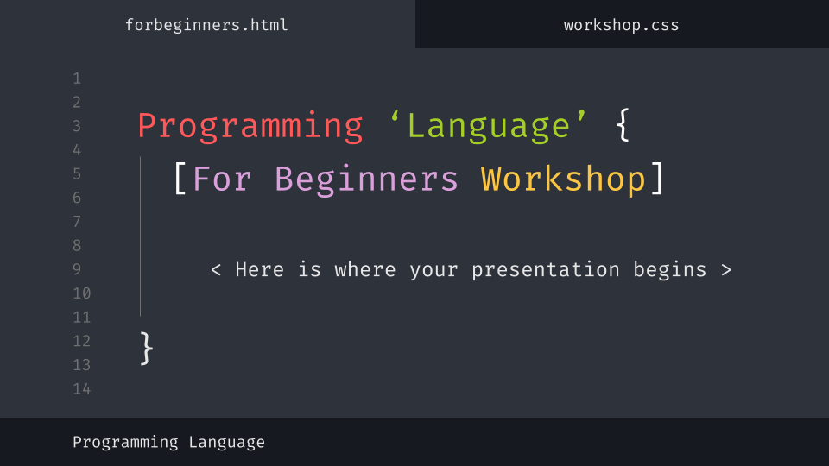
Primera Parte {
Parte Teorica
Manejo de Conceptos
La primera parte corresponde a la parte TEÓRICA necesaria, en donde se encuentra un conglomerado de preguntas relacionadas a BASES DE DATOS RELACIONALES
}
Base de Datos II

Slide 3
01 {
[¿A que se refiere cuando se habla de una Base de Datos Relacionales?]
Parte Teorica
Manejo de Conceptos
< Una base de datos relacional es una base de datos que almacena y proporciona acceso a puntos de datos que están relacionados entre sí. Las bases de datos relacionales se basan en el modelo relacional, que es una forma intuitiva y sencilla de representar datos en tablas.>
}
Programming Language

Slide 4
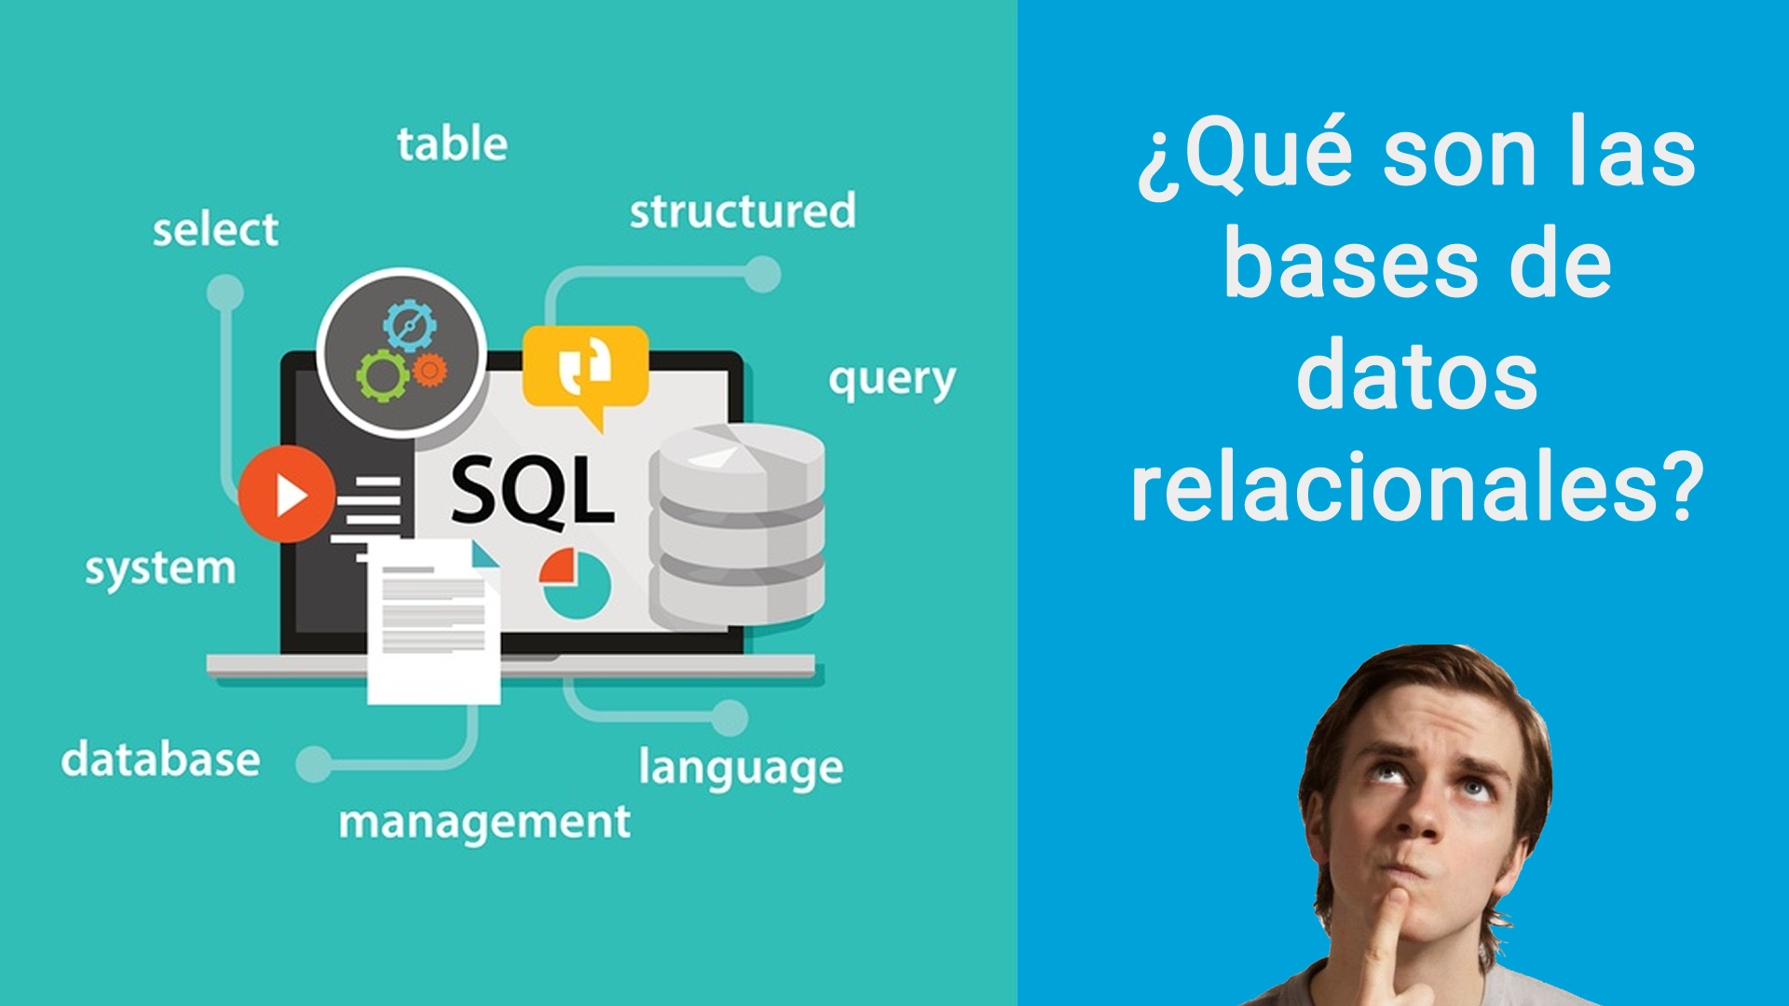
01 {
Parte Teorica
Manejo de Conceptos
}
Programming Language

Slide 5
02 {
[¿A que se refiere cuando se habla de una Base de Datos No Relacionales?]
Parte Teorica
Manejo de Conceptos
< Las bases de datos NoSQL están diseñadas para una variedad de patrones de acceso a datos, incluidas las aplicaciones de baja latencia. Las bases de datos de búsqueda NoSQL están diseñadas para el análisis de datos semiestructurados. El modelo relacional normaliza los datos en una tabla que consta de filas y columnas.
>
}
Programming Language

Slide 6
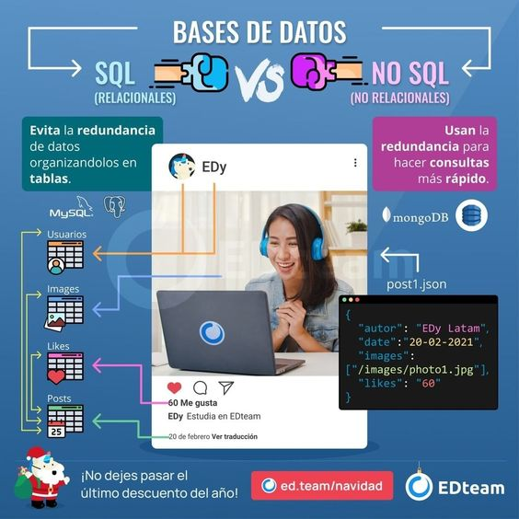
02 {
Parte Teorica
Manejo de Conceptos
}
Programming Language

Slide 7

03 {
[¿Qué es MySQL y MariaDB? Explique si existen diferencias o son iguales, etc.]
Parte Teorica
Manejo de Conceptos
< MySQL es un sistema de gestión de bases de datos relacionales (RDBMS) de código abierto con tecnología de Oracle y basado en el lenguaje de consulta estructurado (SQL). MySQL se ejecuta en casi todas las plataformas, incluidas Linux, UNIX y Windows.>
}
Programming Language

Slide 8

03 {
Parte Teorica
Manejo de Conceptos
< MariaDB es un sistema de gestión de base de datos.
Además, permite a los desarrolladores y diseñadores realizar cambios en un sitio web cambiando solo un archivo (sin modificar todo el código web) para ejecutarlos en toda la estructura de datos compartida en la red.
>
}
Programming Language

Slide 9
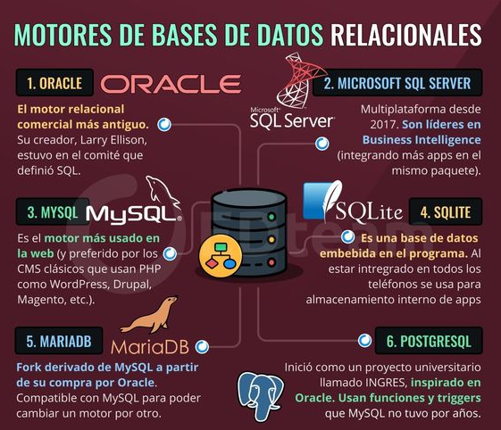
03 {
Parte Teorica
Manejo de Conceptos
<Aunque MariaDB es una bifurcación de MySQL, los dos sistemas de administración de bases de datos siguen siendo muy diferentes: MariaDB tiene licencia GPL, mientras que MySQL tiene un enfoque de licencia dual. Cada mango se apila de forma diferente. MariaDB admite diferentes tipos de motores de almacenamiento.>
}
Programming Language

Slide 10
04 {
[¿Qué son las funciones de agregación?]
Parte Teorica
Manejo de Conceptos
<Son aquellos que utilizan una cláusula SELECT, se aplican a un conjunto de registros y devuelven un solo valor.>
}
Programming Language

Slide 11
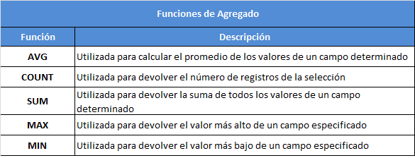
04 {
Parte Teorica
Manejo de Conceptos
}
Programming Language

Slide 12
05 {
[¿Qué llegaría a ser XAMPP?]
Parte Teorica
Manejo de Conceptos
< XAMPP es una distribución de Apache con HTTPS web gratuitos. El nombre está compuesto por las siglas de los programas que lo componen: el servidor web Apache, los sistemas de gestión de bases de datos relacionales MySQL y MariaDB, y los lenguajes de programación Perl y PHP.>
}
Programming Language

Slide 13


05 {
Parte Teorica
Manejo de Conceptos
}
Programming Language

Slide 14
06 {
[¿Cuál es la diferencia entre las funciones de agregación y funciones creados por el DBA? Es decir funciones creadas por el usuario.]
Parte Teorica
Manejo de Conceptos
<Las funciones de agregación ya se encuentran predeterminada y se la ejecuta con la cláusula SELECT.
Las funciones creadas por el DBA se utilizan para realizar tareas o ejecutas datos específicos; y se ejecuta con la cláusula SELECT y WHERE.>
}
Programming Language

Slide 15
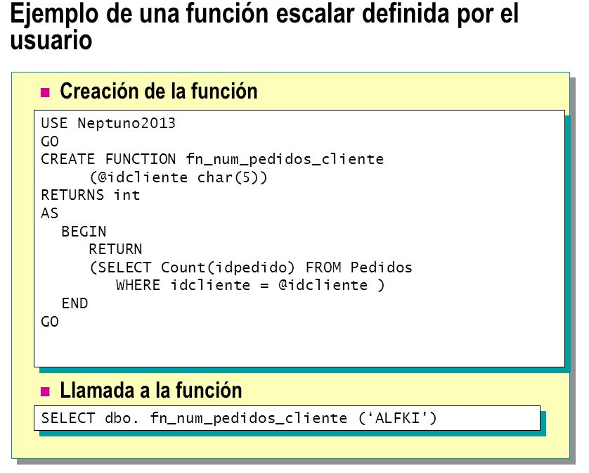
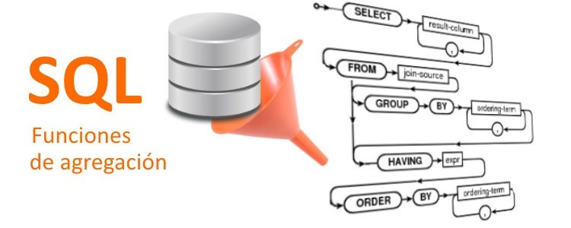
06 {
Parte Teorica
Manejo de Conceptos
}
Programming Language

Slide 16

07 {
[¿Para qué sirve el comando USE? ]
Parte Teorica
Manejo de Conceptos
<El comando USE se utiliza para posicionarse en la base de datos a utilizar.>
}
Programming Language

Slide 17
07 {
[¿Para qué sirve el comando USE? ]
Parte Teorica
Manejo de Conceptos
<El comando USE se utiliza para posicionarse en la base de datos a utilizar.>
}
Programming Language

Slide 18
07 {
[¿Para qué sirve el comando USE? ]
Parte Teorica
Manejo de Conceptos
<El comando USE se utiliza para posicionarse en la base de datos a utilizar.>
}
Programming Language

Slide 19
Parte { Practica;
Practica
Parte Practica
}
Base de Datos II

Slide 20
Ejercicio < /1 > {
Practica
Parte Practica
<Crear las tablas y 2 registros para cada tabla para el siguiente modelo ER.>
}
Ejercicio < /2 > {
<Crear una consulta SQL en base al ejercicio anterior.>
}
Base de Datos II

Slide 21
Ejercicio < /3 > {
Practica
Parte Practica
<Crear un función que compare dos códigos de materia.>
}
Ejercicio < /4 > {
<Crear una función que permita obtener el promedio de las edades del género masculino o femenino de los estudiantes inscritos en la asignatura ARQ-104. >
}
Base de Datos II

Slide 22
Ejercicio < /5 > {
Practica
Parte Practica
<Crear una función que permita concatenar 3 cadenas.>
}
Ejercicio < /6 > {
<Crear una función de acuerdo a lo siguiente: Mostrar el nombre, apellidos y el semestre de todos los estudiantes que estén inscritos. Siempre y cuando la suma de las edades del sexo femenino o masculino sea par y mayores a cierta edad. >
}
Base de Datos II

Slide 23
Ejercicio < /7 > {
Practica
Parte Practica
<Crear una función de acuerdo a lo siguiente: ○ Crear una función sobre la tabla estudiantes que compara un nombre y apellidos. (si existe este nombre y apellido mostrar todos los datos del estudiante).>
}
Base de Datos II

Slide 24
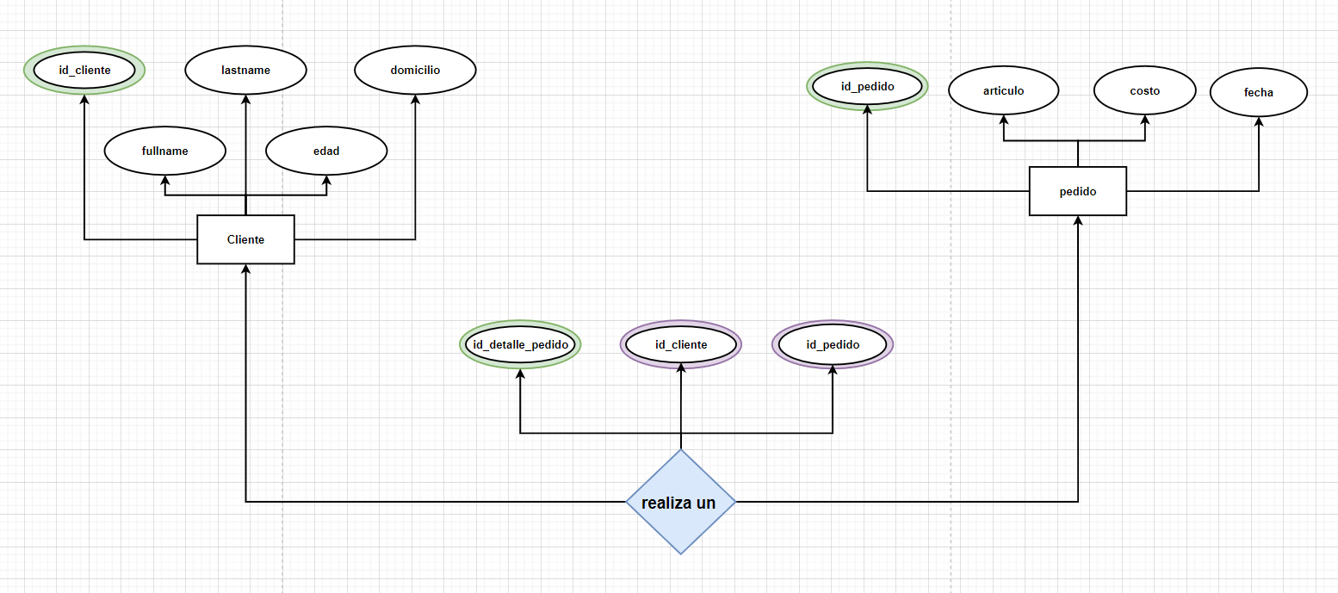
Ejercicio 1; {
Parte Practica
Practica
‘Diseño Entidad Relacion’
}
Base de Datos II

Slide 25
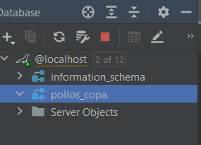


Ejercicio 1 {
Parte Practica
Practica
Creando la Base de Datos
MySQl
60%
Posicionandose en la Base de Datos
}
Base de Datos II

Slide 26
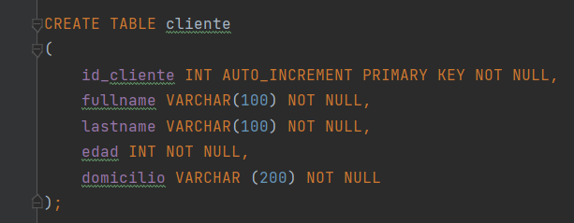
Ejercicio 1 {
Parte Practica
Practica
Creando la Tabla Cliente
}
Base de Datos II

Slide 27
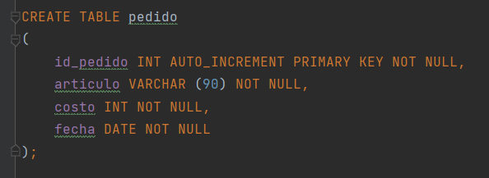
Ejercicio 1 {
Parte Practica
Practica
Creando la Tabla pedido
}
Base de Datos II

Slide 28
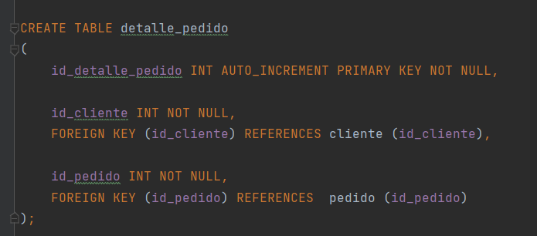
Ejercicio 1 {
Parte Practica
Practica
Creando la Tabla detalle_pedido
}
Base de Datos II

Slide 29
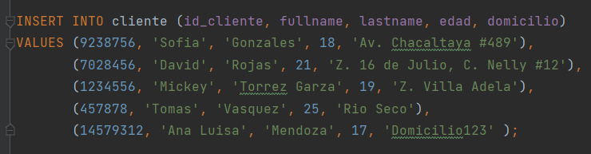
Ejercicio 1 {
Parte Practica
Practica
Ingresando registros la Tabla Cliente
}
Base de Datos II

Slide 30
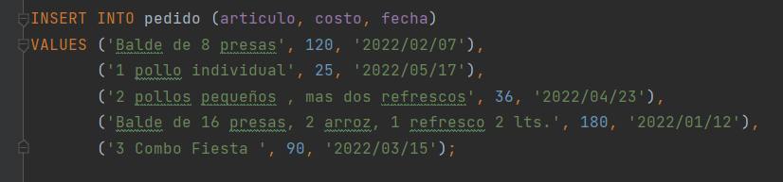
Ejercicio 1 {
Parte Practica
Practica
Ingresando registros la Tabla pedido
}
Base de Datos II

Slide 31
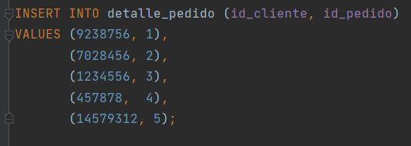
Ejercicio 1 {
Parte Practica
Practica
Ingresando registros la Tabla detalle_pedido
}
Base de Datos II

Slide 32
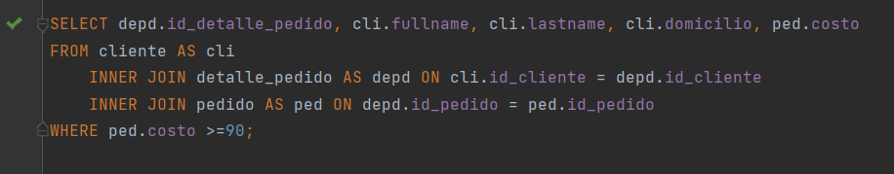
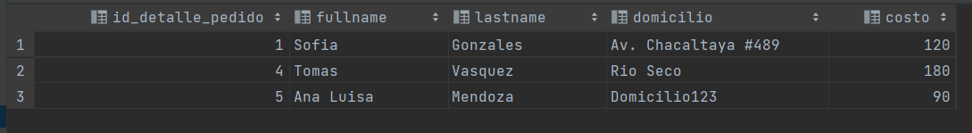
Ejercicio 2 {
Parte Practica
Practica
○ Debe de utilizar las 3 tablas creadas anteriormente.
○ Para relacionar las tablas utilizar JOINS.
}
Base de Datos II

Slide 33
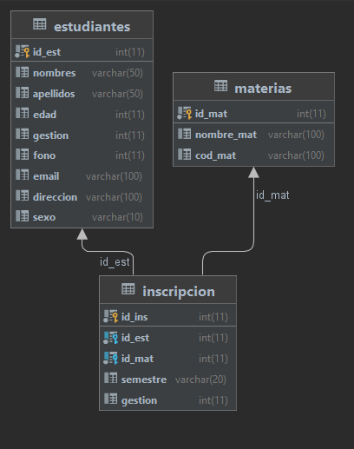
Ejercicio 3 {
Parte Practica
Practica
Recrear la siguiente base de datos:
}
Base de Datos II

Slide 34
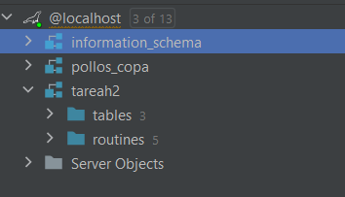


Ejercicio 3 {
Parte Practica
Practica
Creando la Base de Datos
MySQl
60%
Posicionandose en la Base de Datos
}
Base de Datos II

Slide 35
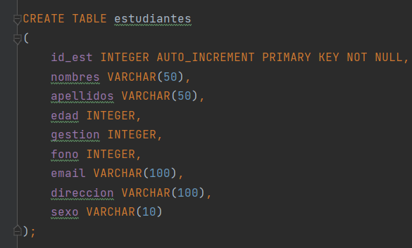
Ejercicio 3 {
Parte Practica
Practica
Creando la Tabla estudiantes
}
Base de Datos II

Slide 36
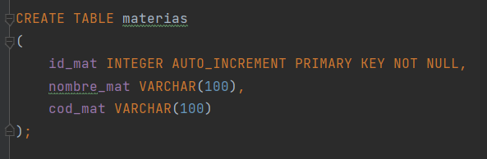
Ejercicio 3 {
Parte Practica
Practica
Creando la Tabla materias
}
Base de Datos II

Slide 37
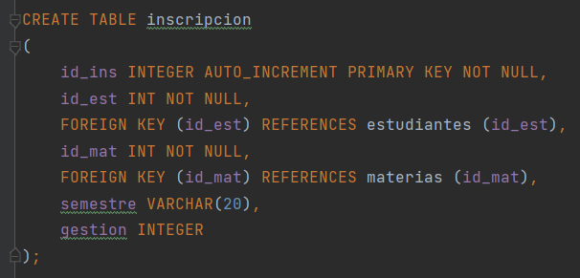
Ejercicio 3 {
Parte Practica
Practica
Creando la Tabla inscripcion
}
Base de Datos II

Slide 38
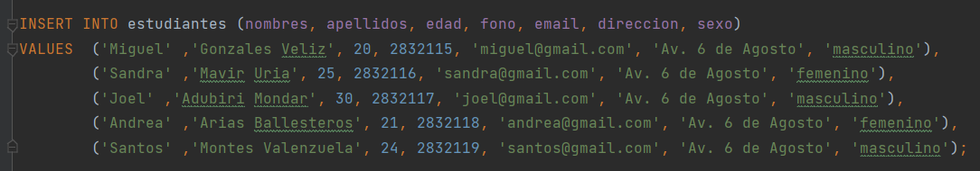
Ejercicio 3 {
Parte Practica
Practica
Registros en la Tabla estudiantes
}
Base de Datos II

Slide 39
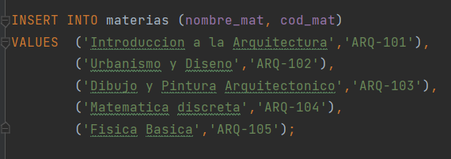
Ejercicio 3 {
Parte Practica
Practica
Registro en la Tabla materias
}
Base de Datos II

Slide 40
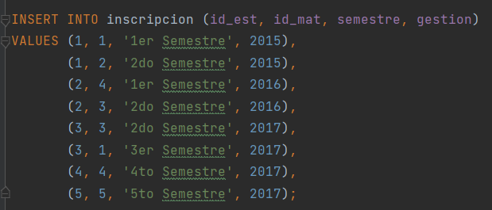
Ejercicio 3 {
Parte Practica
Practica
Registrs en la Tabla inscripcion
}
Base de Datos II

Slide 41
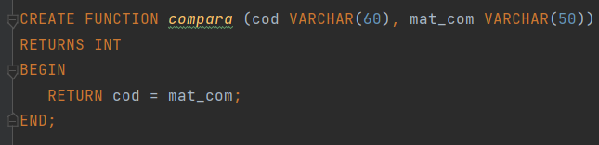
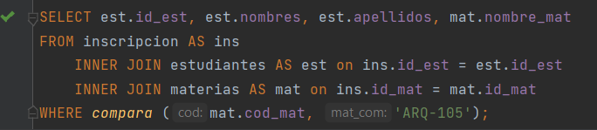
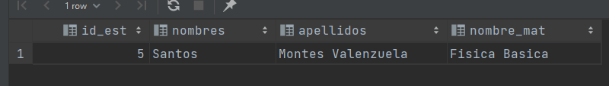
Ejercicio 3 {
Parte Practica
Practica
Mostrar los nombres y apellidos de los estudiantes inscritos en la materia ARQ-105, adicionalmente mostrar el nombre de la materia.
Deberá de crear una función que reciba dos parámetros y esta función deberá ser utilizada en la cláusula WHERE.
}
Base de Datos II

Slide 42
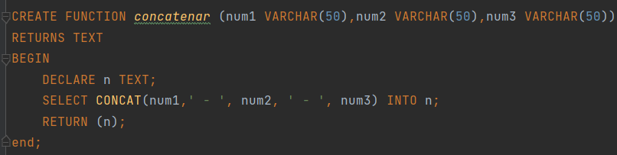
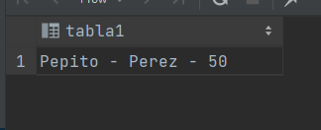
Ejercicio 5 {
Parte Practica
Practica
Primera forma
}
Base de Datos II

Slide 43
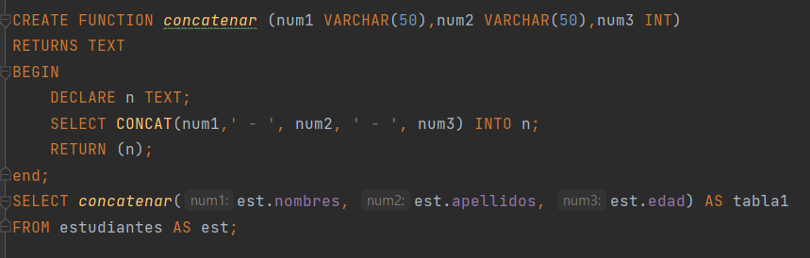
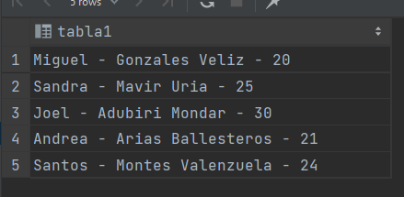
Ejercicio 5 {
Parte Practica
Practica
Segunda forma
}
Base de Datos II

Slide 44
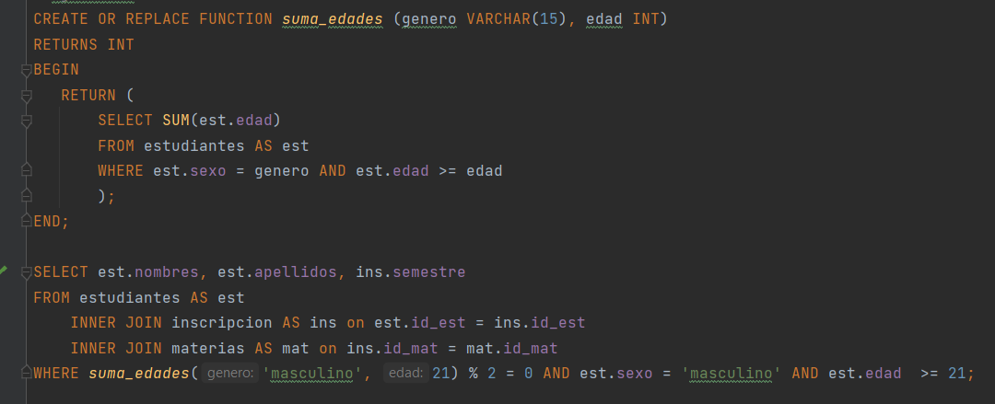
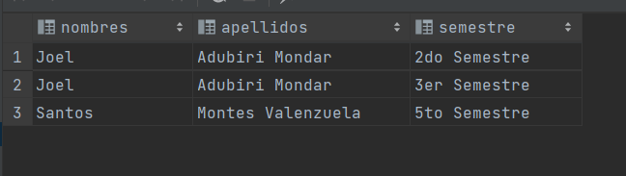
Ejercicio 6 {
Parte Practica
Practica
Debe de crear una función que sume las edades (recibir como parámetro el sexo, y la edad).
}
Base de Datos II

Slide 45
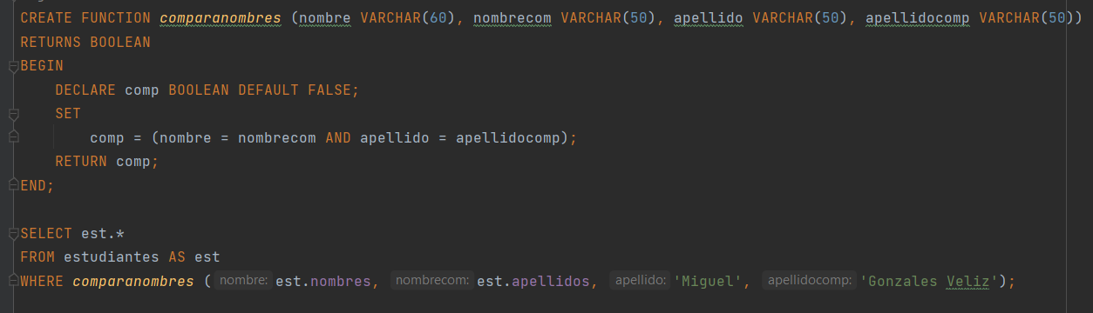
Ejercicio 7 {
Parte Practica
Practica
Primera Forma
}
Base de Datos II

Slide 46
Ejercicio 7 {
Parte Practica
Practica
Primera Forma
}
Base de Datos II

Slide 47
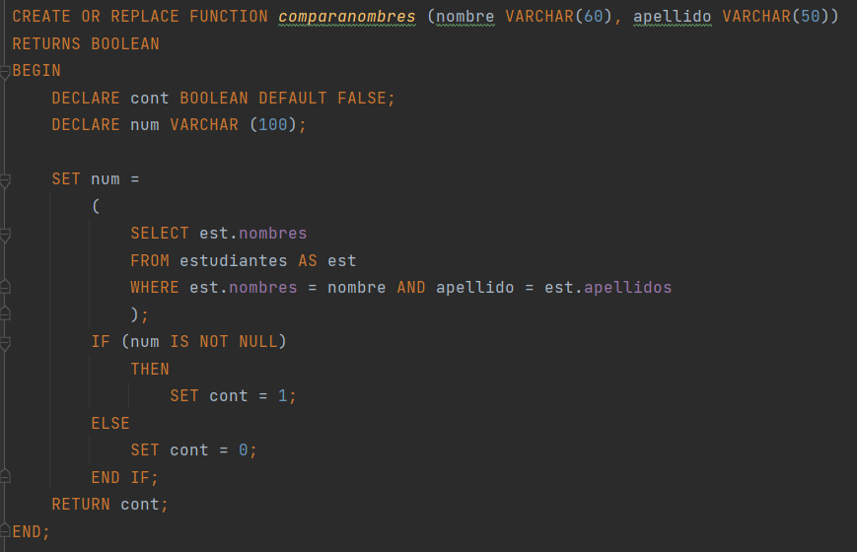
Ejercicio 7 {
Parte Practica
Practica
Primera Forma
}
Base de Datos II

Slide 48
Ejercicio 7 {
Parte Practica
Practica
Primera Forma
}
Base de Datos II

Slide 49

GRACIAS‘por Ver’ { “Si puedes imaginarlo puedes programarlo” (Alejandro Taboada)
}

